Slide 1
Árvore AVL Aumentada
sob Carga Real em Larga Escala
Projeto Final — Estruturas de Dados · Grupo 7
wiki (timestamps da Wikipédia, SOSD) · θ = 0.6 · mix 55:15:30 · range_agg = contagem · inserção ordenada · seed 7
Dyonathan Bento Laner · Gustavo Borges Arrussul Veiga · Lucas Kaue Ribeiro Weber
Notes:
Abertura (10 s): apresentar o grupo e a instância. Nossa instância tem um detalhe que guia tudo: a ordem de inserção é ORDENADA — o caso clássico que derruba árvores de busca sem balanceamento.

Slide 2
A estrutura: uma AVL aumentada
A intuição. Uma BST só é rápida se ficar rasa. A AVL rebalanceia com rotações e garante altura ≤ 1,44·log₂(n) — a menor entre as opções permitidas (rubro-negra tolera 2·log₂(n); treap só garante em média).
insert / delete / search
O(log n)
com rebalanceamento automático
rank(k)
O(log n)
nº de chaves menores que k
O aumento. Cada nó carrega o tamanho e o agregado da sua subárvore. Isso transforma a árvore numa estrutura de estatísticas de ordem — e é o que precisa sobreviver a cada rotação.
select(i)
O(log n)
a i-ésima menor chave
range_agg(a, b)
O(log n)
contagem de chaves em [a, b]
= rank(b+1) − rank(a)
Por que AVL aqui: 55% da carga é inserção ordenada + 30% busca → altura mínima garantida é o que importa.
Notes:
Bloco 1 (1–2 min, Integrante A). Intuição: árvore rasa = rápida; AVL garante a menor altura. O 'aumentada': size + agregado por nó → rank, select e range_agg em O(log n). Nossa agregação é contagem, resolvida por diferença de ranks — funciona porque contagem é inversível (mín/máx não seriam). E por que AVL: nossa carga é 55% inserção ORDENADA + 30% busca.

Slide 3
O ponto difícil: os campos aumentados sob rotação
▸ Invariantes por nó: I1 ordem de busca · I2 |balanceamento| ≤ 1 · I3 size = 1 + size(esq) + size(dir) · I4 agregado da subárvore.
x
y
▸ A rotação move subárvores inteiras (A, B, C) — só x e y mudam de conteúdo, então só eles são recomputados.
→
A
y
x
C
▸ A ordem importa: _update(x) ANTES de _update(y) — a nova raiz consome os valores recém-computados do filho.
B
C
A
B
rotação à esquerda em x — A, B, C movem inteiras; recomputa-se só x e depois y
▸ Errar isso não lança erro: rank/select/range_agg passam a responder errado em silêncio. O oráculo transitivo do projeto detecta (26/26 execuções OK).
em-ordem preservado: A < x < B < y < C, antes e depois
Notes:
Continuação do Bloco 1. O que mais avaliamos no projeto: manter size/aggregate corretos sob rotação. A rotação move A, B e C inteiras — só x e y mudam. Recomputamos x antes de y (y consome os valores novos de x). Se invertêssemos, ou se esquecêssemos o update: nada quebra na hora, rank e select só passam a mentir. É o bug silencioso do enunciado — e o oráculo pega ele nas buscas seguintes.

Slide 4
O que usamos de LLM — e o que ficou conosco
Onde a LLM ajudou
Como validamos tudo
O que é do grupo
Código: driver de benchmark com latência por operação, baseline BST ingênua, automação da suíte (26 cenários), gráficos.
Prompts com a NOSSA instância e critérios verificáveis — ex.: “a baseline precisa ser iterativa: com inserção ordenada a profundidade chega a n”.
Nada aceito sem verificação: oráculo do professor em toda execução — 26/26 sem divergência (3.000.660 buscas conferidas na maior) — e 12 testes unitários.
Resultados estranhos foram questionados antes de aceitos (ex.: sorted mais rápido que shuffle).
As decisões: por que AVL, por que rank(b+1) − rank(a), como derivar a carga do SOSD.
A interpretação de cada gráfico e esta defesa. Dump organizado dos chats em docs/prompts/ (índice por sessão e autor).
Regra que seguimos: LLM permitida no código; medição, interpretação e defesa são intransferíveis — e a nota está aí.
Notes:
Bloco 2 (1 min, Integrante B). Sejam específicos: quais ferramentas, que tipo de prompt (com contexto da instância e critério de aceitação), e a fronteira — código com ajuda, validação e interpretação nossas. Tudo documentado no dump em docs/prompts.

Slide 5
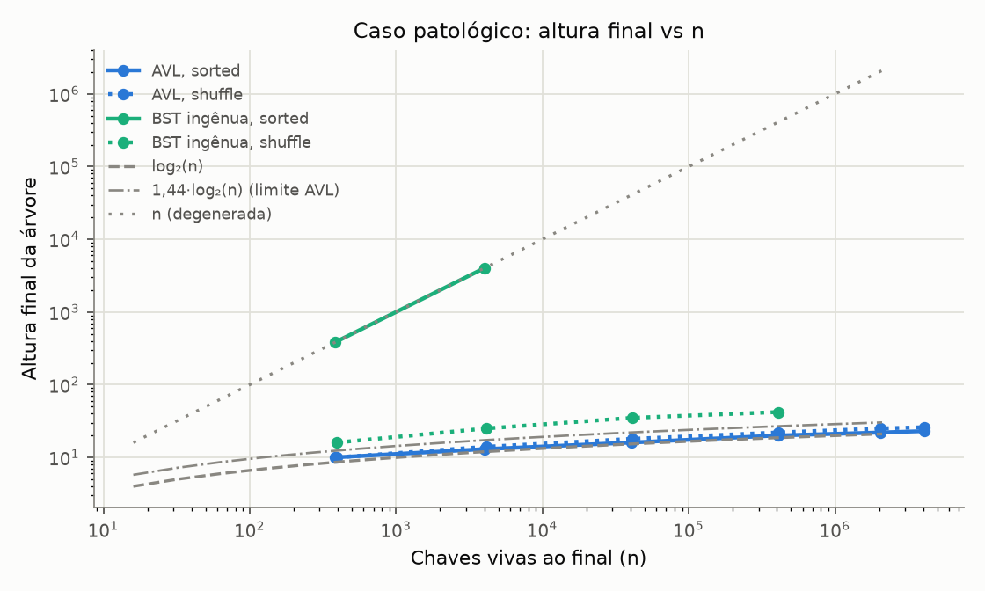
Resultados: balancear é sobrevivência na nossa carga
15,6×
mais lenta: a BST sem balanceamento, já com 10 mil operações (altura 4.022 = corrente)
23
altura da AVL com 4,08 M de chaves — 5% acima do mínimo log₂(n) = 22
26/26
Altura final vs chaves vivas (log-log): AVL cola no log₂(n); a BST ingênua com inserção ordenada segue a reta n.
execuções aprovadas pelo oráculo; O(log n) confirmado em 4 ordens de grandeza
Notes:
Bloco 3 (1–2 min, Integrante C). Resultado central: nossa inserção é ordenada — a BST sem balanceamento degenerou em corrente (altura = nº de chaves) e ficou 15,6× mais lenta já em 10k operações. A AVL manteve altura 23 com 4 milhões de chaves, 5% acima do mínimo teórico. Tudo verificado pelo oráculo.

Slide 6
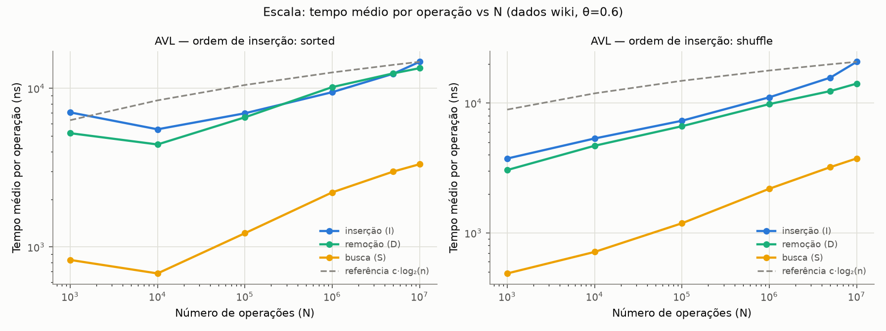
Os porquês: onde a prática diverge da teoria
▸ Cache, não algoritmo: a forma é log(n), mas o custo por nível triplica (52 → 145 ns) quando a árvore de 4M de nós excede os 16 MB de L3.
▸ Sorted foi 29% MAIS RÁPIDO que shuffle na AVL: toda inserção desce pela espinha direita — caminho curto e quente no cache. O caso “patológico” só é patológico sem balanceamento.
Tempo médio por operação vs N (log-log), com referência c·log₂(n).
▸ Zipf ajuda o típico, não a cauda: θ=1.2 derruba o p50 da busca em ~48%, e o p99 não se move — as chaves frias pagam a descida inteira.
Síntese: a teoria dá a forma da curva; o hardware dá a constante. Medimos as duas e sabemos explicar cada desvio.
Notes:
Fechamento do Bloco 3. Três porquês: (1) o desvio da curva teórica é cache — custo por nível 52→145 ns quando a árvore não cabe no L3; (2) o achado contraintuitivo: inserção ordenada foi 29% mais rápida que embaralhada na AVL, por localidade da espinha direita; (3) enviesamento Zipfiano melhora p50 em ~48% e não move o p99. Frase final: teoria dá a forma, hardware dá a constante — e conseguimos explicar cada desvio.

